Slide 1

Customer Segmentation and Recommendation System to Increase Customer Retention Olist (Brazilian E-Commerce Integrator)
by : AlphaGroup_JC_DS_OL_09

Slide 2
OUTLINE
01
02
03
Profile Group Intro
Problem Formulation
Data Understanding
04
05
Findings
Solution
1/25
06
Conclusion & Recommendation

Slide 3
01
PROFILE GROUP

Slide 4



ALPHA GROUP MEMBERS
2/25
Irfan Zidni
zidniirfan155@gmail.com
JCDSOL-009-047
Ali Yafi ir.yafee@gmail.com
JCDSOL-009-036
Noor Kharismawan Akbar akbar.noorkharismawan@gmail.com
JCDSOL-009-038
EDA Main Dataset
Data Cleaning
Recommendation System
Business Problem
Tableau
PowerPoint
RFM & K-Means Clustering
EDA Cluster
Conclusion & Recommendation

Slide 5
02
PROBLEM FORMULATION

Slide 6
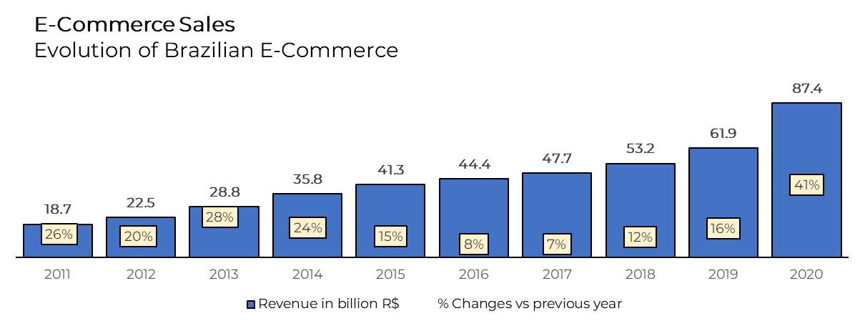
CONTEXT
3/25
Semakin terhubungnya dunia dengan dunia digital, e-commerce terus tumbuh dengan kecepatan yang belum pernah terjadi sebelumnya dengan proyeksi yang mengindikasikan bahwa jumlah ini akan terus meningkat. (Forbes)
(thepaypers)
Brazil merupakan pasar terbesar ke-12 untuk eCommerce dengan prediksi pendapatan sebesar R$ 231 Bill pada tahun 2023. (Ecommercedb)

Slide 7
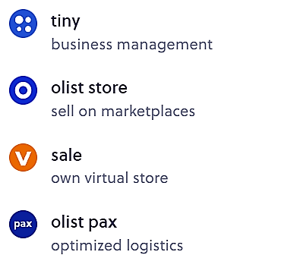

CONTEXT
4/25
Di Brazil terdapat E-Commerce yang cukup terkenal bernama Olist. Olist dibentuk pada 2015 oleh Tiago Dalvi, berkantor pusat di Curitiba, Parana, Brazil.
Sistem ERP yang dibuat untuk menyederhanakan operasi bisnis Anda
Marketplace Integrator
Teknologi lengkap dan fitur eksklusif yang terintegrasi ke dalam e-commerce Anda untuk meningkatkan pertumbuhan bisnis Anda.
menyatukan semua layanan logistik yang dibutuhkan bisnis Anda untuk menjadi lebih kompetitif di satu tempat.

Slide 8
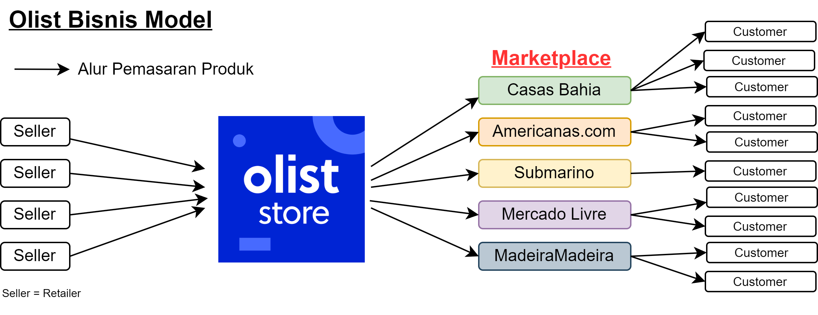
CONTEXT
5/25
Olist Store (Marketplace Integrator), e-commerce platform yang memberikan kemudahan kepada seller untuk menjual produknya secara online dengan cara mempromosikan ke eCommerce marketplace di Brazil.
Olist Store mendapatkan keuntungan dari bagi hasil dari penjualan dan monthly fee dari seller

Slide 9
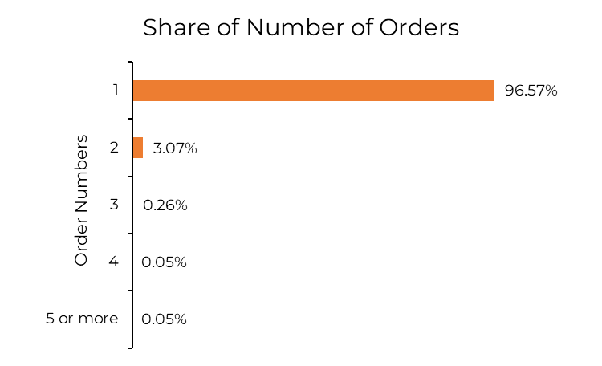

PROBLEM FORMULATION
Problem
Goals
6/25
Menaikkan customer retention sehingga dapat meningkatkan Revenue Olist Store
Customer Retention di Olist Store sangat rendah, hampir 97% Customer tidak melakukan order Kembali setelah pembelian pertama. (mdpi)

Slide 10
METHOD
7/25
Analytics Approach
Limitation
Melakukan segmentasi customer dengan RFM & K-Means Clustering. Dengan memisahkan customer berdasarkan karakteristiknya, strategi marketing jadi lebih efektif (ada.cx)
Memberikan Recommendation System di setiap segmentnya untuk meningkatkan penjualan (exposebox)
Project ini akan berfokus pada:
Layanan Olist Store.
Masalah rendahnya Customer retention
Pengembangan strategi marketing yang efektif
Metrics Evaluation
Menentukan Jumlah Cluster:
Silhouette Score, Ukuran kemiripan suatu cluster dibandingkan dengan cluster lain
Elbow Method, perubahan tingkat kemiripan setiap penambahan satu cluster

Slide 11
03
DATA UNDERSTANDING

Slide 12
DATASET
8/25
dataset publik e-commerce Brazil dari pesanan yang dibuat di Olist Store. Memiliki informasi lebih dari 100 ribu pesanan dari tahun 2016 hingga 2018 yang dibuat di beberapa Marketplace di Brasil.
Sumber: (Kaggle)
Geolocation
ORDERS
Customers
Sellers
Products
9 Dataset
Seluruh dataset digunakan (digabung) → 112.647 baris data
Deskripsi Entity:
ORDERS detail transaksi yang dilakukan, meliputi pembayaran, waktu, produk yang dibeli, review dan harga. (dataset order, order_payment, order_review, order_item)
CUSTOMERS detail profil dari pembeli meliputi ID, Lokasi, dll. (dataset customer)
SELLERS detail profil retailer meliputi ID, Lokasi dll. (dataset seller)
PRODUCTS detail deskripsi produk, foto, ukuran dll. (dataset product)
Translation
Geolocation
Dataset Geolocation & Product_category_translation sebagai penunjang informasi tambahan

Slide 13
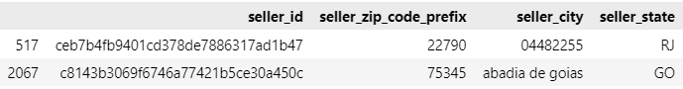
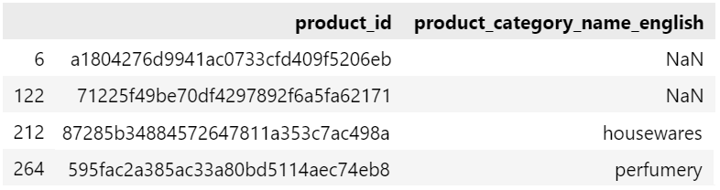
ANOMALI DATA
9/25
Data yang dalam kondisi yang tidak normal
Incorrect Types, seller_city berbentuk angka 04482255 dan berbentuk email vendas@creditparts.com.br
Missing Value, product_category_name tidak terisi (NaN)
Inconsistent Data, misal geolocation_city ada sao paulo dan são paulo
Anomali dapat menyebabkan bias pada tahapan Analisis sehinga penanganannya dengan domain knowledge (memanfaatkan kolom lain sebagai informasi) maupun didrop.

Slide 14
04
FINDINGS

Slide 15
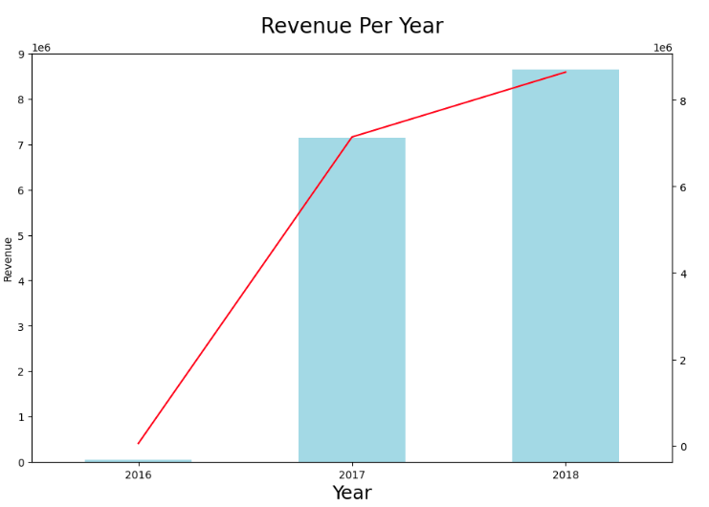
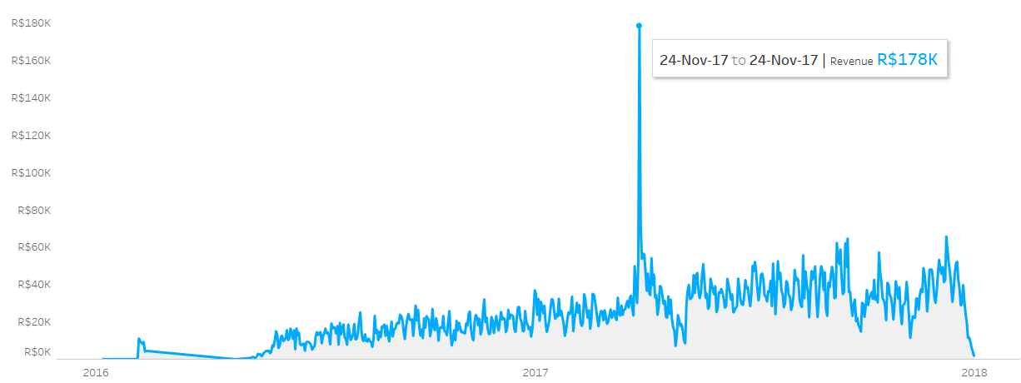
REVENUE
FINDINGS
10/25
Revenue by Date
% perubahan dibanding tahun sebelumnya
Black Friday
12.431%
21,01%
3 Bulan Transaksi
12 Bulan Transaksi
8 Bulan Transaksi
Pada 24 Nov 2017 order melonjak 300% dibandingkan hari sebelumnya, hal ini kemungkinan disebabkan oleh tradisi black friday di Brazil. diskon besar-besaran diberikan sehingga banyak terjadi lonjakan order.
Revenue setiap tahun naik
Potensi Olist Store untuk terus berkembang cukup tinggi, dimana tren revenue cenderung naik.
Hal ini juga sejalan dengan metrics jumlah order maupun jumlah customer yang juga semakin naik.

Slide 16
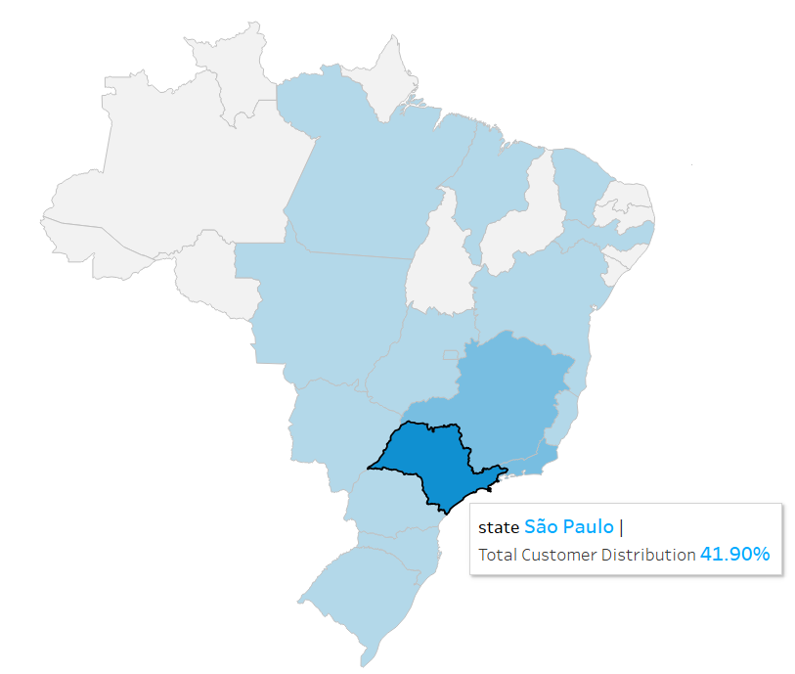
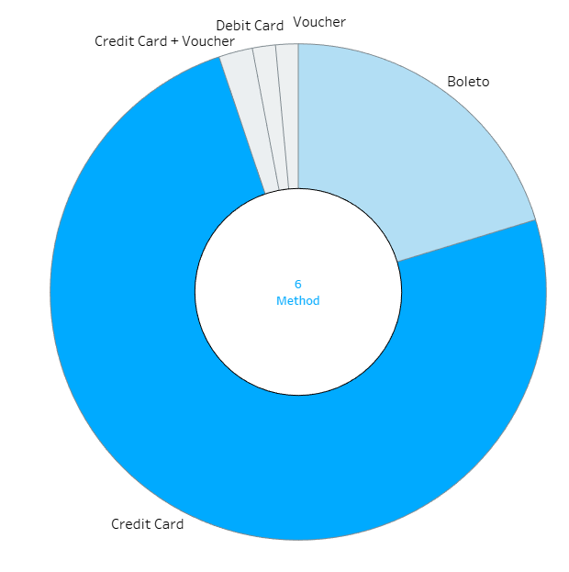
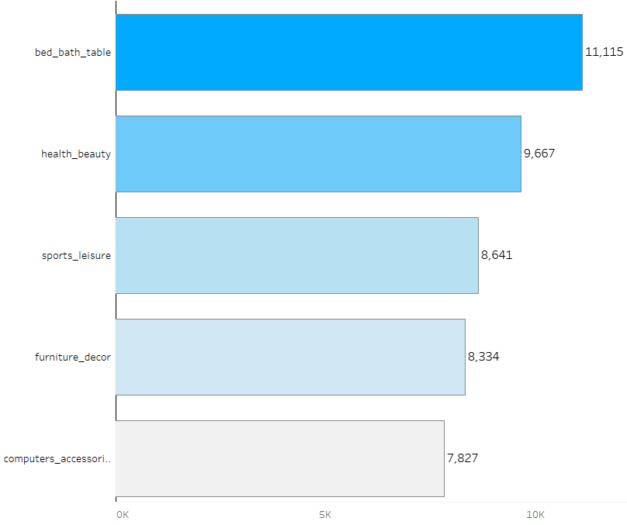
CUSTOMER BEHAVIOUR
FINDINGS
11/25
Mengetahui kebiasaan yang dilakukan customer dalam berbelanja sangat penting untuk menentukan Langkah strategis yang bisa diambil selanjutnya.
Customer by State
Payment Types
Top 5 Category by order count
Bed_bath_table
20.30%
Health_beauty
Sports_leisure
Furniture_decor
74.52%
Computer_accessoris
Mayoritas customer dari state Sao Paulo
94,82% customer menggunakan Credit Card & Boleto
bed_bath_table merupakan produk yang paling laris

Slide 17
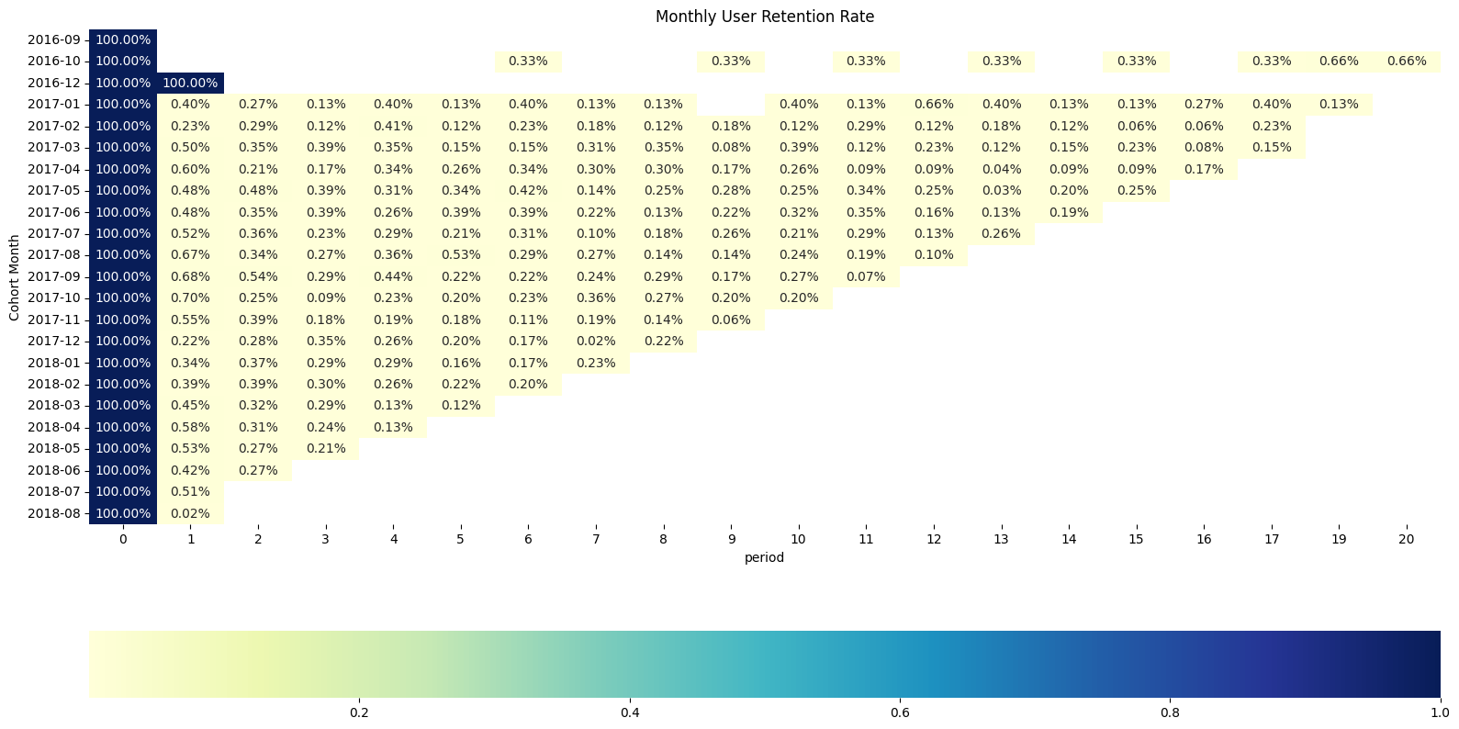
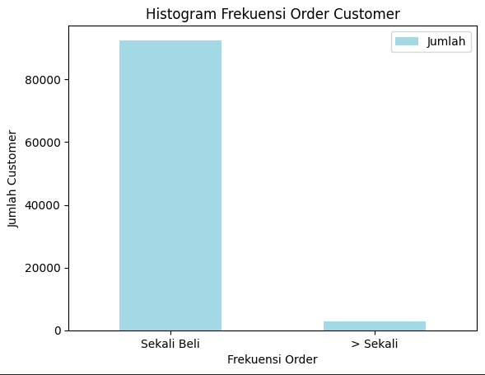
RETENTION ANALYSIS
Cohort Analysis
FINDINGS
12/25
Pada 2016-2018 retention rate Olist store sangat rendah, terlihat pada cohort maupun grafik frekuensi order (Mayoritas customer hanya order satu kali)
Frekuensi Order
Tool untuk mengetahui berapa besar tingkat retensi pelanggan

Slide 18

05
SOLUTION

Slide 19
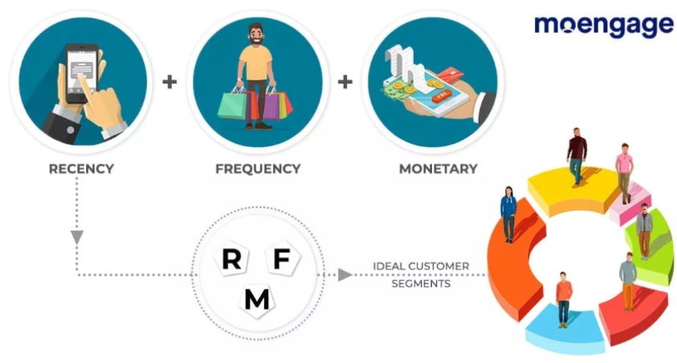
RFM
13/25
SOLUTION
Metode untuk mengetahui perilaku customer dalam berbelanja dengan mengukur kapan terakhir suatu customer berbelanja (Recency), seberapa sering customer membeli produk kita (Frequency), dan seberapa banyak customer mengeluarkan uang untuk produk kita (Monetary).
Pembuatan Fitur RFM
Scoring RFM
Clustering
Data dibagi menjadi 5 bins yang di berdasarkan equal frequency (Recency & Monetary) dan equal interval (Frequency). Kemudian dilakukan scoring dengan metode ranking dimana nilai tertinggi dimiliki customer yang:
Recency : recent buy
Frequency : pembelian terbanyak
Monetary : Spent terbanyak
https://www.dase-analytics.com/blog/en/rfm-analysis/

Slide 20
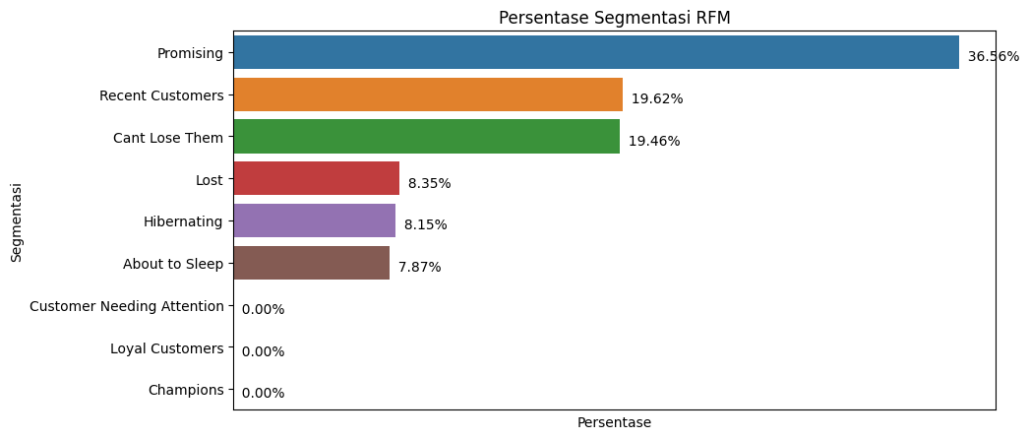
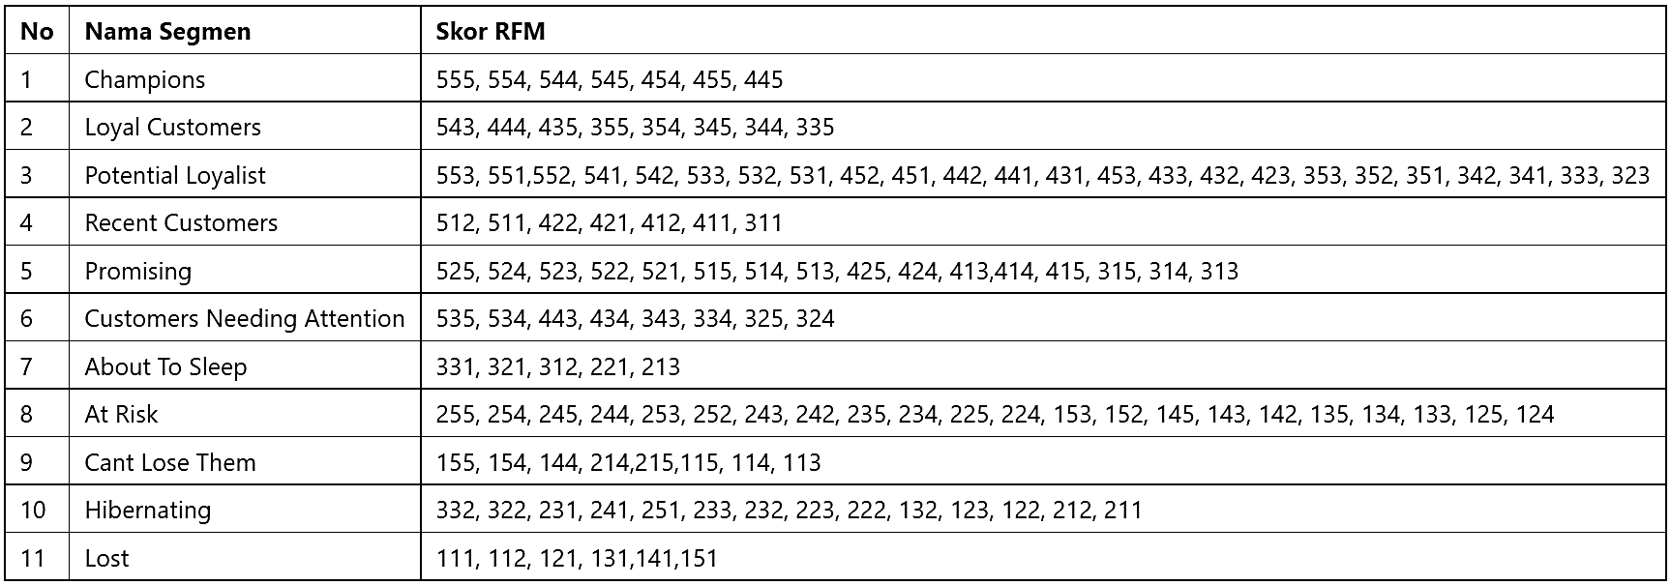
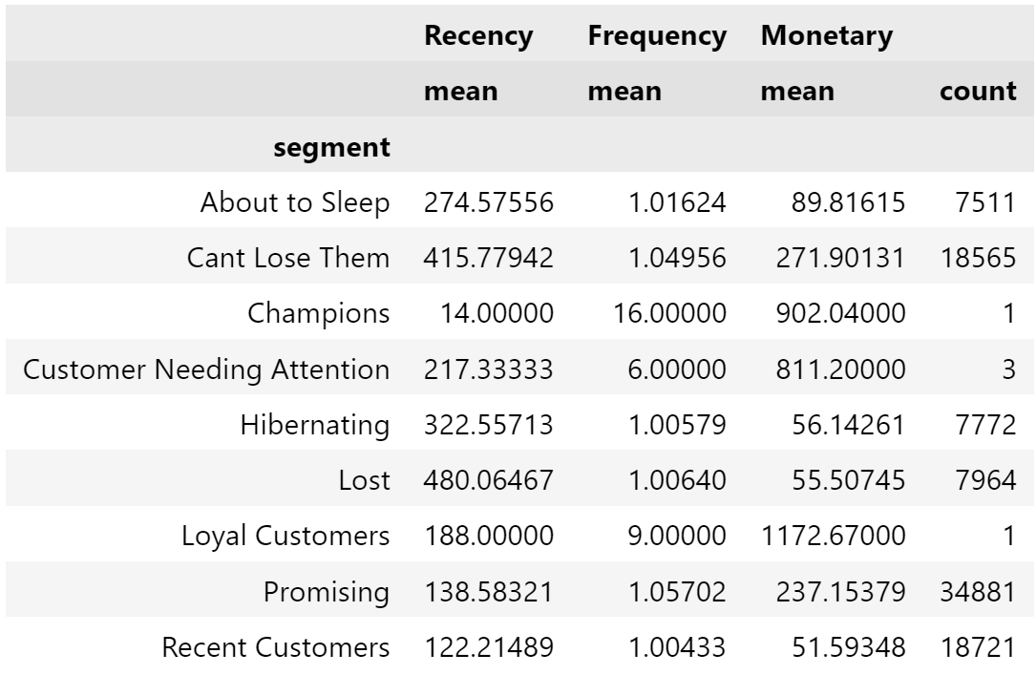
Scoring RFM
14/25
SOLUTION
Reference Cluster (11 Cluster)
Dataset Cluster (9 Cluster)
Karakteristik Cluster RFM
Segmentasi scoring RFM yang terbentuk:
Cluster yang terbentuk belum bisa memisahkan frequency 1x dan >1x order.
Dengan adanya, 3 segmen RFM yang anggota nya sangat sedikit (<3 customer)
Cluster Hibernating dan Lost, jika dilihat dari karakteristiknya masih bisa digabung menjadi satu cluster
Dengan keterbatasan Scoring RFM, Analytic Approach selanjutnya menggunakan K-Means Clustering

Slide 21
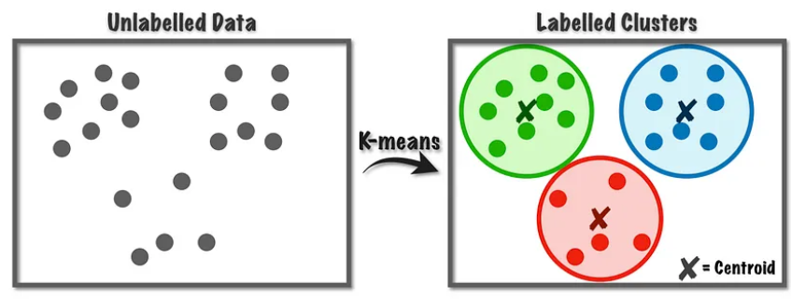
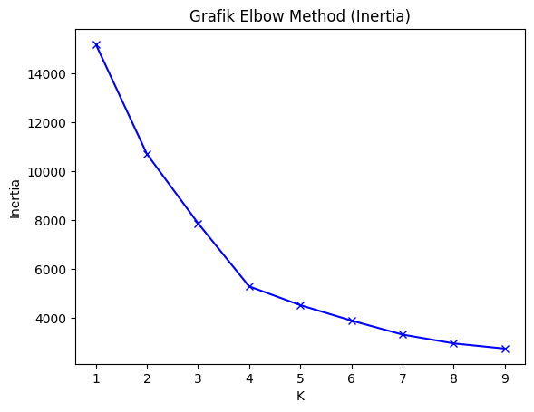
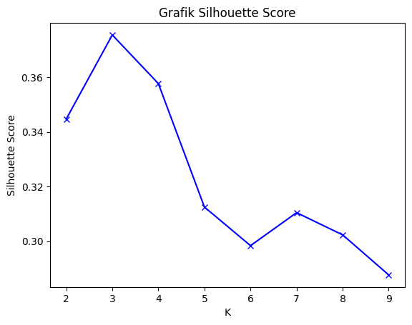
K-MEANS CLUSTERING
15/25
SOLUTION
membagi titik data yang tidak berlabel ke dalam 'k' kluster berbeda
Best Model
Pembuatan Fitur RFM
Data tidak ada label → unsupervised learning
Data sangat banyak (Ratusan ribu) → K-Means mampu mengelompokkan data besar dengan sangat cepat. Sumber: media.neliti
Transformation: Log
Mengurangi Skewness
Winsorizer
Mengurangi efek outlier
Cluster optimal:
4
Cluster optimal:
3
MinMaxScaler
Menyeragamkan range data
SnakePlot
Visualisasi Cluster
Jumlah Cluster optimal dari Metrics Elbow & Silhouette dirasa masih belum memvisualisasikan cluster yang terbentuk, sehingga perlu metode lain menggunakan Snake Plot.

Slide 22
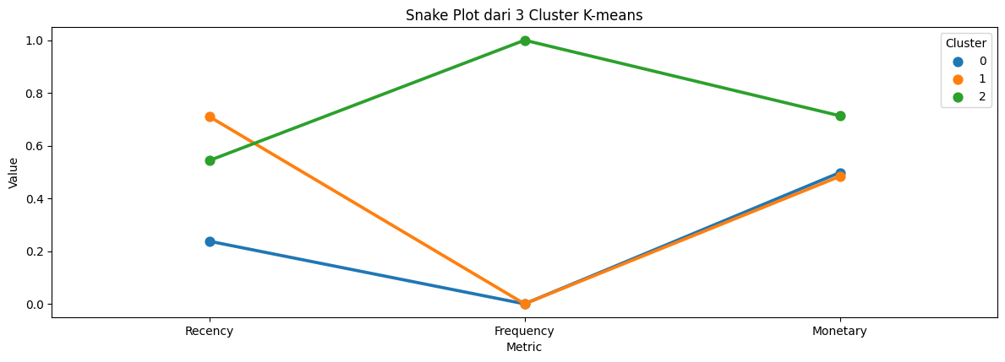
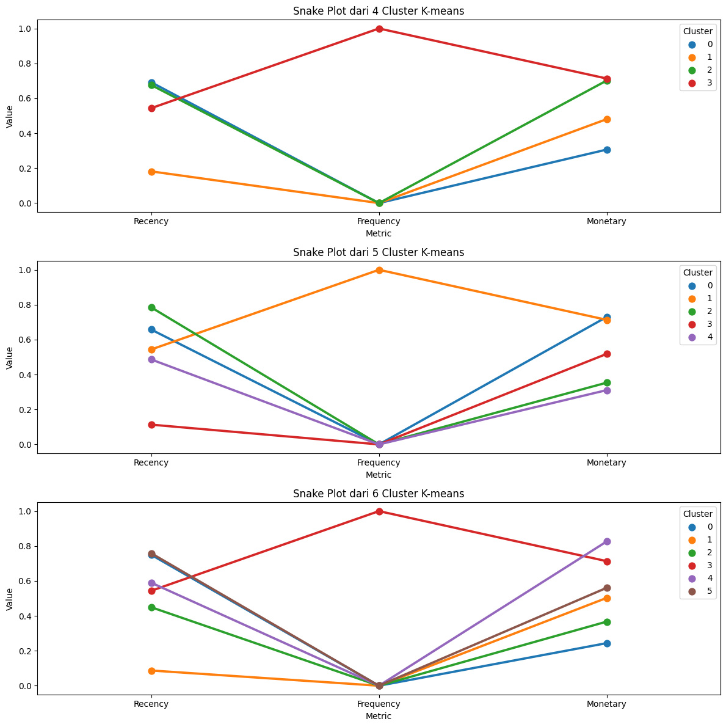
K-MEANS CLUSTERING
16/25
SOLUTION
Snake Plot
Visualisasi Nilai Rata-Rata value RFM setiap clusternya.
3 Cluster
4 Cluster
Scaling MinMax(0-1)
Scaling MinMax(0-1)
5 Cluster
6 Cluster
Scaling MinMax(0-1)
Scaling MinMax(0-1)
K-Means Clustering sudah dapat memisahkan customer dengan frekuensi order 1x dan > 1x. Dipilih k=5 karena Cluster yang terbentuk lebih heterogen antar cluster daripada k=3, k=4 & k=6.

Slide 23
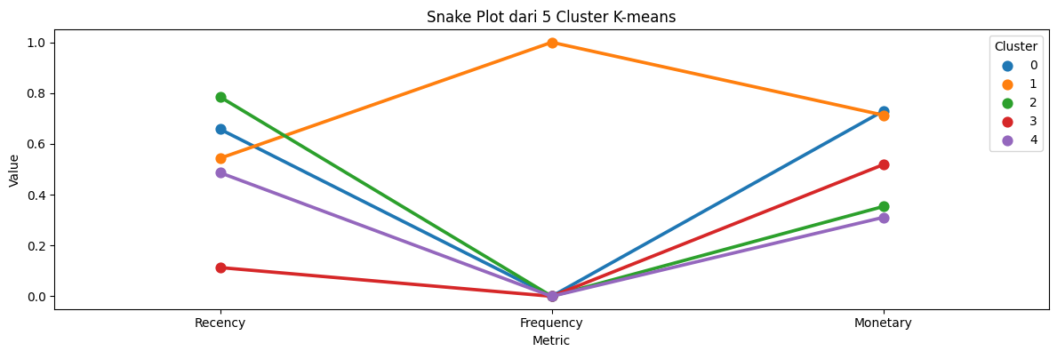
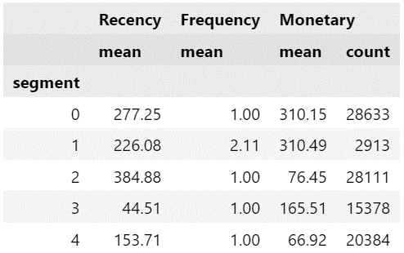
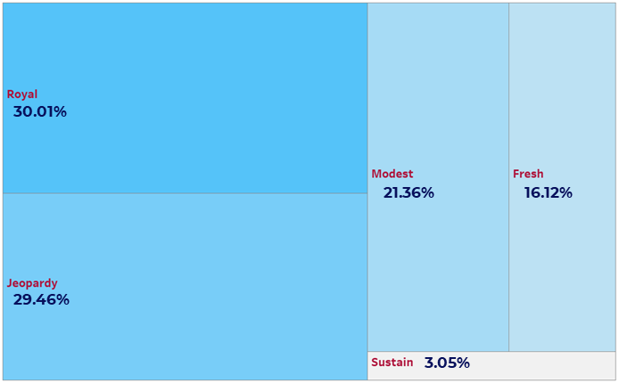
K-MEANS CLUSTERING
17/25
SOLUTION
Cluster yang terpilih k=5
Snake Plot
Scaling
MinMax (0-1)
Optimal:
5 Cluster
Average RFM
Proporsi Cluster
(Cluster 0)
(Cluster 4)
(Cluster 3)
(Cluster 2)
(Cluster 1)

Slide 24

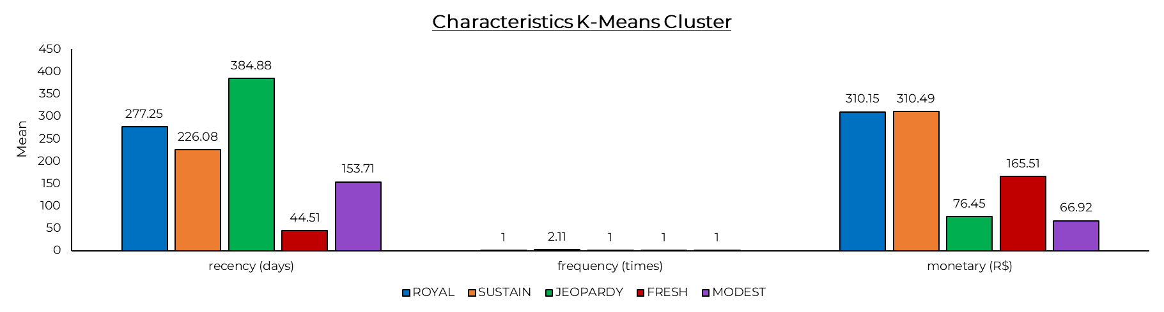
KARAKTERISTIK CLUSTER K-MEANS
SOLUTION
18/25
KARAKTERISTIK CLUSTER K-MEANS
ROYAL
SUSTAIN
JEOPARDY
FRESH
MODEST
Let’s Shopping Again!
Recency
Recency
Recency
Recency
Recency
Frequency
Frequency
Frequency
Frequency
Frequency
Monetary
Monetary
Monetary
Monetary
Monetary
Recency : value kecil lebih baik
Frequency : value besar lebih baik
Monetary : value besar lebih baik
Sustain
>9
bulan
>7.5
bulan
>1 tahun
5 bulan
1.5 bulan

Slide 25
SOLUTION
19/25
Perbandingan Model
Fitur RFM yang dibuat dapat diimplementasikan pada Scoring RFM maupun K-Means Clustering. Hasil pada Scoring RFM dan K-Means akan kita bandingkan untuk mendapatkan hasil yang terbaik.
Scoring RFM - 9 Cluster - belum bisa memisahkan frequency 1x dan >1x order - Beberapa cluster memiliki karakteristik yang sama - Beberapa Cluster jumlah customernya sangat sedikit (<3)
K-Means Clustering - 5 Cluster - Mampu memisahkan frequency 1x dan >1x order dengan visualisasi menggunakan Snake Plot. - Cluster memiliki karakteristik yang berbeda - Tidak ada cluster yang jumlah customernya sangat sedikit
Project ini menggunakan K-Means Clustering dibanding scoring RFM karena lebih mampu meng-cluster customer berdasarkan karakteristiknya

Slide 26
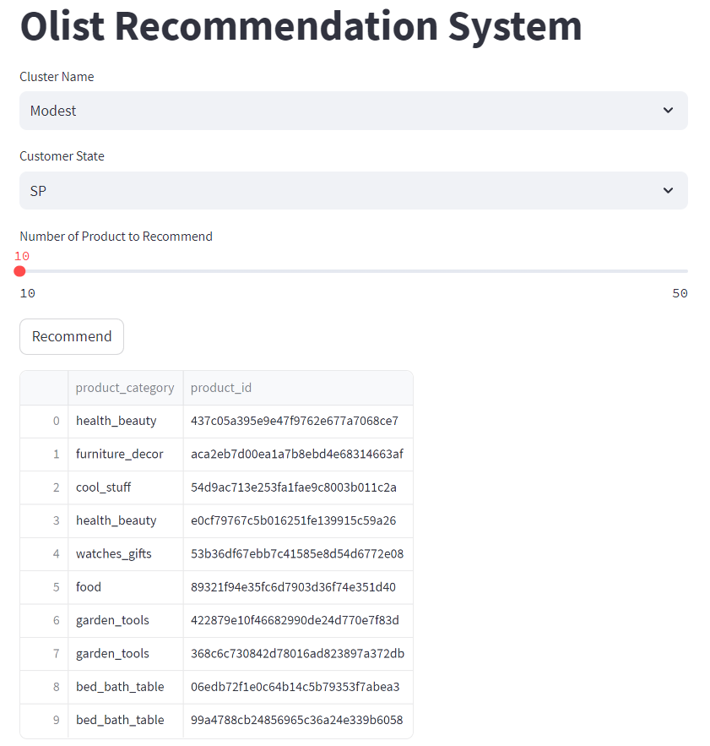
RECOMMENDATION SYSTEM
SOLUTION
20/25
Rekomendasi produk yang personalized dapat meningkatkan keuntungan bisnis online. Ketika rekomendasi produk disesuaikan dengan kebutuhan dan minat pelanggan Anda, rekomendasi produk berfungsi sebagai alat yang ampuh. (exposebox)
Sistem yang kita buat bisa me-rekomendasikan:
Overall Hot Selling Item
Hot Selling Item Based On Customer State
Hot Selling Item Based On Customer Cluster/ Segmentation
Or Mix Of Customer State and Customer Cluster/ Segmentation
Untuk memudahkan tim marketing dalam memberikan product recommendation, dibuatkan recommendation sytem pada WebApp berikut:
https://olist-recommendation-system.streamlit.app/

Slide 27
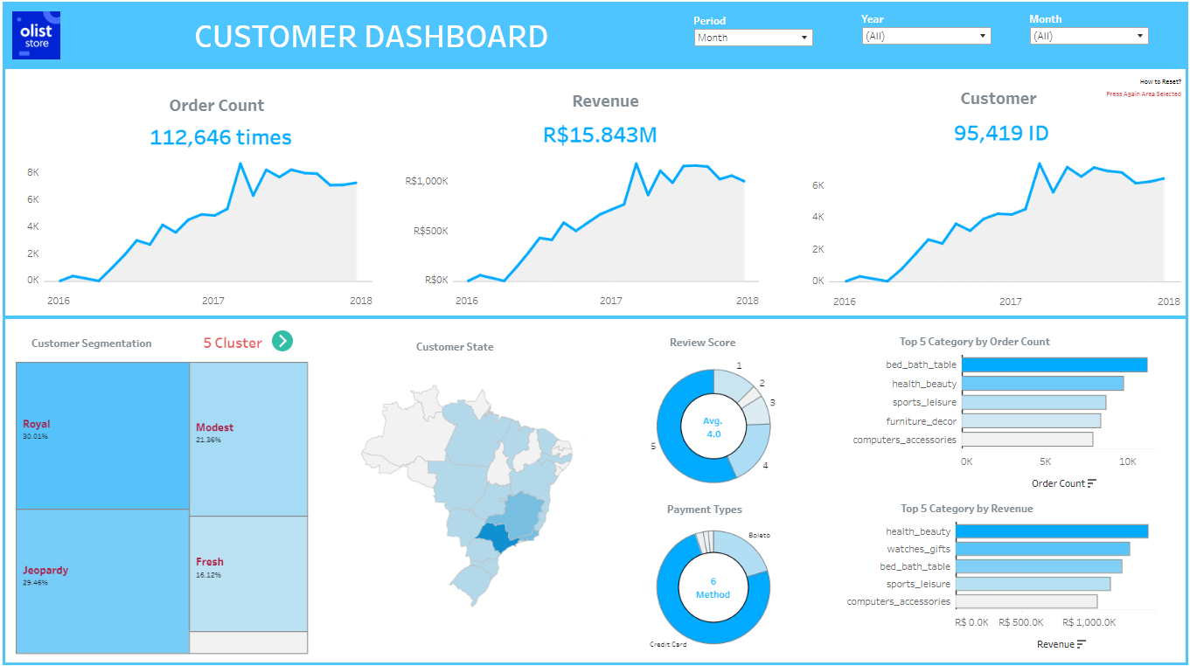
TABLEAU DASHBOARD
SOLUTION
21/25
Untuk Memudahkan Olist Store dalam memonitor performa, berikut produk yang dapat digunakan

Slide 28
06
CONCLUSION & RECOMMENDATION

Slide 29
CONCLUSION: Modelling & Recommendation System
22/25
Dengan skor RFM terbentuk 9 cluster: Cluster Promising dengan >33%, Recent Customers 19,62% & Cant Lose Them 19,46%. Total ketiga cluster ini adalah 3/4 dari total customer Olist Store.
Dengan K-Means menggunakan Snake Plot terbentuk 5 Cluster, diurutkan dari yang terbanyak Royal, Jeopardy, Modest, Fresh, Sustain.
K-means clustering lebih baik dari skor RFM karena bisa memisahkan customer yang membeli produk 1x dan lebih dari 1x. Selaras dengan tujuan kita yaitu ingin mengetahui retensi pelanggan.
Recommendation system yang dibuat dapat menemukan produk yang cocok untuk customer pada setiap clusternya.

Slide 30
CONCLUSION: Bisnis Olist Store
23/25
97% Pelanggan Olist Store hanya berbelanja 1x.
Potensi Olist Store untuk terus berkembang cukup tinggi, dimana tren revenue cenderung naik. Pada 2017 terjadi kenaikan 12.431% (Karena 2016 baru opening) & pada 2018 terjadi kenaikan 21,01%.
Customer Olist Store mayoritas dari state Sao Paulo (41,90%). Payment type yang digunakan 94,82% adalah Credit Card & Boleto, dan product category paling laris adalah bed_bath_table dengan jumlah order 11.115 (9,88%).
Bisa menggunakan recommendation system untuk menemukan produk yang cocok untuk customer pada suatu customer_state dan/atau suatu cluster.
Recommendation yang sudah dibuat diatas bisa menjadi insight tambahan bagi Team Marketing Olist Store dalam menyusun strategi untuk meningkatkan retention rate customer terhadap Olist Store.

Slide 31
RECOMMENDATION: Modelling & Recommendation System
24/25
Mencoba algoritma Machine Learning lain untuk unsupervise learning seperti DBScan, K-Prototype, agglomerative clustering, dll. Namun algoritma tersebut membutuhkan spesifikasi komputer yang tinggi.
Mencoba membuat algoritma yang lebih simpel agar notebook bisa di run dengan waktu yang singkat.
Olist Store perlu memperbaiki Environment System supaya data yang diperoleh lebih clean.
Data review score pelanggan terhadap suatu produk akan sangat berguna untuk membangun sistem rekomendasi yang lebih baik.
Olist Store perlu menggunakan Tableau Dashboard yang sudah dibuat supaya memudahkan monitoring performa.

Slide 32
RECOMMENDATION: Bisnis Olist Store
25/25
Memberikan Strategi Marketing sesuai dengan Karakteristik Clusternya,
berikut contoh Action Plan yang bisa dilakukan
ROYAL
SUSTAIN
JEOPARDY
FRESH
MODEST
Let’s Shopping Again!
Recency
Recency
Recency
Recency
Recency
Frequency
Frequency
Frequency
Frequency
Frequency
Monetary
Monetary
Monetary
Monetary
Monetary
Promo gratis ongkir & diskon produk. Approaching menggunakan e-mail marketing. Dari simulasi, dapat meningkatkan keuntungan sebesar R$ 3.920.446 atau 54,88% dari revenue tahunan (2017)
Mengutamakan produk bed_bath_table, furniture_decor, dan sports_leisure. Approaching menggunakan e-mail marketing.
Dikesampingkan untuk cost reduction. Dari simulasi, dapat menghemat biaya sebesar R$ 665.985 atau 9,32% dari revenue tahunan (2017)
Memberikan diskon. Aprroaching menggukanan Display & Mobile advertising
Memberikan diskon. Aprroaching menggukanan Display & Mobile advertising

Slide 33
THANKS
by : AlphaGroup_JC_DS_OL_09

